Slide 1


CVPR 2020 AliProducts Challenge：Large-scale Product Recognition
答辩人：何昌钦
学号：XS20020027
Loading……

Slide 2
1
赛题介绍
2
数据分析
3
解决思路与比赛过程
4
重难点详解
目录
Contents
5
成果展示

Slide 3
赛题介绍
1

Slide 4
比赛背景
Large-scale Product Recognition 大规模产品识别
AliProducts Challenge是为研究全球领先的电子商务公司所遇到的大规模、细粒度商品图像识别问题而提出的竞赛。这项挑战是基于阿里巴巴发布的一个数据集，该数据集包含近300万张图片，涵盖5万个SKU级别的商品类别。这个任务模拟并展示了零售业经常面临的一些问题。

Slide 5
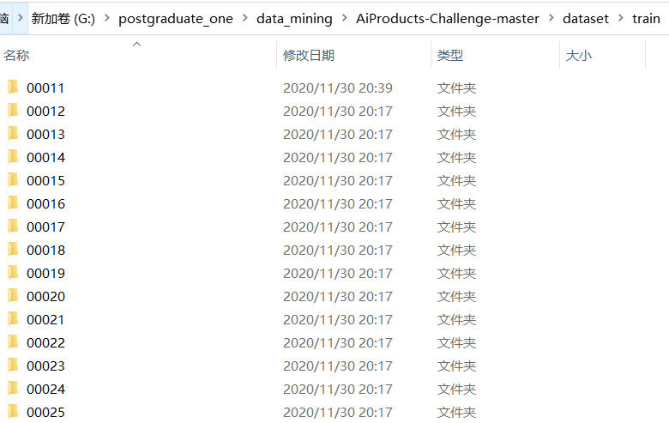
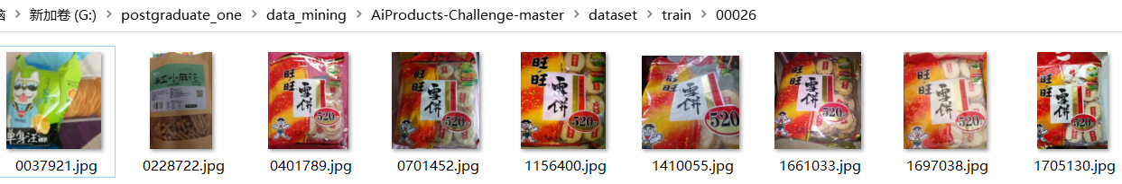
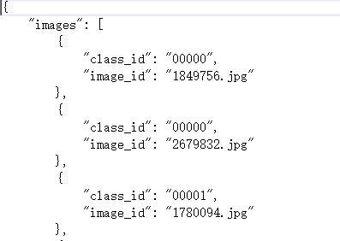
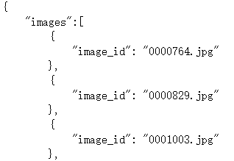
数据集内容及特点
AliProducts数据集由训练集、验证集和测试集组成。其中训练集和验证集包含注释信息（即人为label标签），测试集不含注释信息。数据文件包含：
Train（按类分好的图片）
Test（类别未知的图片）
Val（按类分好的图片）
Train.json（包含训练图像的注释）
Test.json（仅包含图像名称id）
Val.json（包含验证图像的注释）
Notes:
训练集和验证集中每一类打包为一个文件夹，文件中包含该类的所有图片。如图所示，值得注意的是，训练集中是包含标签错误的数据的，并且对于某一类的图片，数据中很多都是同一物品物品拍摄角度不同而已，所以数据间区分度不大，且含有冗余数据。这些数据集特点之后还会提到。测试集则不含分类，打开test文件夹直接就是全部的各类图片混杂在一起。
Json文件则保存数据关键的信息。左边是训练集和验证集，每个图片包含类别标签clss_id和图片名称image_id两个信息。右边是测试集，每个图片只包含图片名称image_id一个信息。

Slide 6
数据分析
2

Slide 7
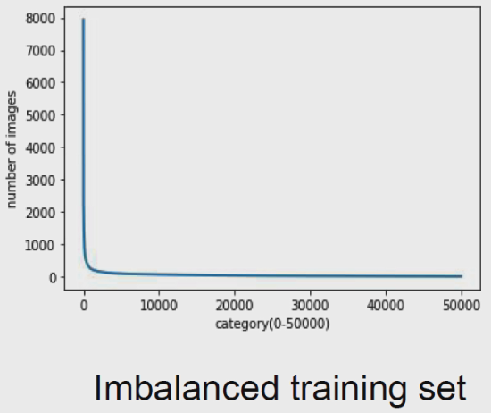
数据分析
1
数据体量大。300万张图片含50030类
2
1
类不平衡。不同类别的样本数量从5到8k不等。最小类和最大类之间的不平衡比例为1/1600。
2
3
4
3
注释（标签）不可靠。
4
类别间差别不大。同一个类别水平没有明显的关联性。
挑战
Notes:
对于问题3，在刚才的图片中展示了该数据集中有部分数据是分类错误的，但因为无法得知哪些是对的哪些是错的，即难以将标签错误的数据找出来，所以无法采用删除和补充平均值的数据处理方法。通过查阅资料，如何去识别标签错误并表征标签噪声，是一项重要的、但却鲜少研究的工作。目前比较热门和优秀的解决办法是采用cleanlab框架，它可用于识别标签错误、表征标签噪声，并使用称作置信学习（Confident Learning ，CL）的噪声标签进行学习。这个框架可以识别ImageNet中的许多标签问题，并通过在干净的数据集上进行训练来提高标准 ResNet 的性能。但由于时间限制，本次比赛没有尝试使用该框架。
对于问题4，说明不能使用相关性方法去比较各特征属性的重要性，从而筛选重要的特征去训练。只能使用网络尽可能地从全局特征中提取有用特征。

Slide 8
3
解决思路与比赛过程

Slide 9
比赛过程
模型选取

Slide 10
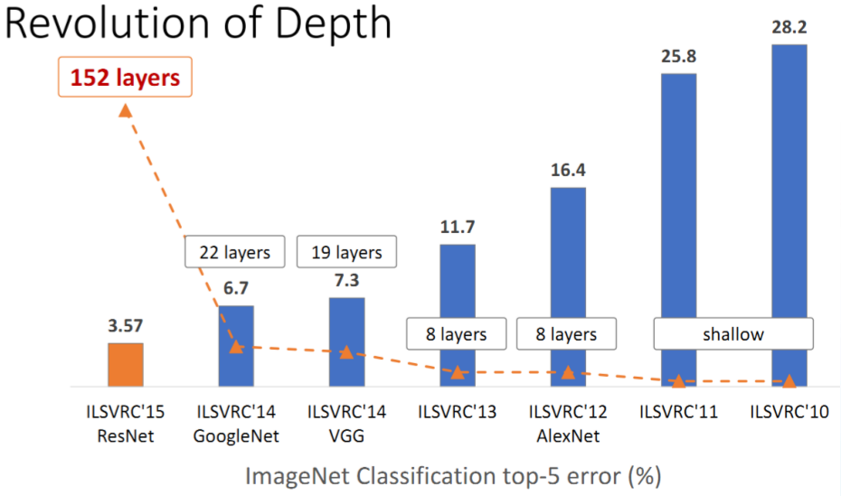
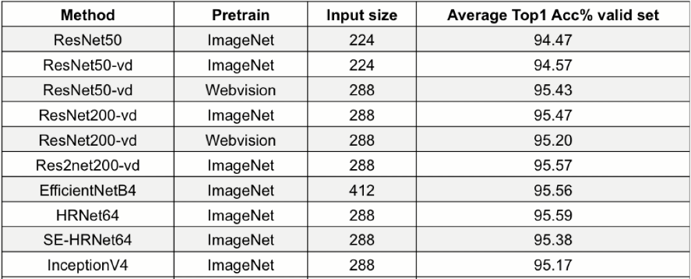
模型选取
该赛题想要解决的问题和ImageNet项目类似，只不过本赛题数据集图片限制在零售业领域。所以可借鉴采用ImageNet竞赛算法或基于ImageNet数据集训练出来的模型。
Notes:
通过比较，综合考虑，选取resnet50作为模型。模型和算法介绍在后面重难点详解部分结合该比赛任务进行详细介绍

Slide 11
比赛过程
训练模型
模型选取

Slide 12
训练模型
问题
直接借用ResNet50结构进行训练，即使该结构中几乎不含全连接层，但其包含的参数量依然庞大，这对于我当前的设备环境和比赛任务（大规模数据集）来说是难以实现的。
但是，不经过大量尝试调参，不仅无法在当前数据集上得到满意的结果，还会破坏原本在ImageNet数据集上得到的最优参数。
期望
在尽量不影响结果的情况下减少训练量，降低训练成本。
一个直观的做法就是尽可能多地利用原模型的最优参数
Notes:
显然，这样做的优点是不用大动干戈地调参，从而降低了训练成本，并且尽量保持了原模型优秀的性能

Slide 13
比赛过程
训练模型
模型选取
调整思路

Slide 14
调整思路
随着迁移学习概念的兴起和普及，诞生了“ImageNet pretrained model”概念。简单来说，在神经网络，尤其是CV领域中，通常用VGGNet、Resnet等模型来做特征提取器，用于前端提取图片信息，供后面的网络使用。这些模型特征提取能力是很强，并且可以加载官方在大型数据集(Pascal 、Imagenet)上训练好的模型参数。再在后面加一些网络层，让这些额外加进来的网络层去弥补分类网络的先天缺陷。
backbone
于是，这条脉络就非常清晰了：分类模型迁移过来用作特征提取器（通过在任务数据集上进行微调，并且与后续的网络的共同训练，使得它提取出来的特征更适合OD任务），后续的网络负责从这些特征中，进行实际任务。那么，我们就将分类网络所在的环节称之为“Backbone”，后续连接的网络层称之为“Head”。
neck
一个优秀的目标检测模型
head
此外，随着技术的发展，除了backbone和head这两部分，FPN、SPP等更多的新奇的技术和模块被提了出来。这些模块都可以接在backbone后面，被称为Neck，作用就是更好地融合/提取backbone所给出的feature，从而提高网络的性能。

Slide 15
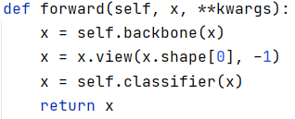
调整思路
Backbone
采用ResNet作为backbone
数据预处理
head
采用FC作为head
head是决定能否将特征转换为任务真正需要的class参数。通常来说head部分是在全连接和卷积两种方法中选择，全连接可以从全局感受野中来对图像中的物体进行一个检测，而卷积的窗口等价于滑动窗口，只关注局部信息，为了提高准确率，这里采用FC。
特征工程
（Backbone）
训练模型
（微调head）
其他细节
由于受设备和时间限制，整个模型必须考虑模型复杂度、训练量和训练时间，即在不降低准确率（能提高最好）的前提下尽可能减低训练成本。
不设置neck结构
不对backbone进行调整，仅对head部分进行训练微调
测试模型

Slide 16
比赛过程
训练模型
优化模型
模型选取
调整思路

Slide 17
优化模型
数据预处理
欠采样
通过随机丢弃一些样本，保持每个类的最大数量不超过250个，来对这些类进行欠采样。这种策略可以缓解类别不平衡问题和数据冗余问题，加快训练过程。
特征工程
（Backbone）
加入正则项
训练模型
（微调head）
通过加入L2正则项，提高了泛化能力，降低了噪声数据的影响。
测试模型
Notes:
事实上，resnet中本身已经使用了L2正则化，这一点在之后介绍模型的时候会再提到。训练模型时，则通过设置优化器optimizer中的weight_decay来实现。

Slide 18
4
重难点详解

Slide 19

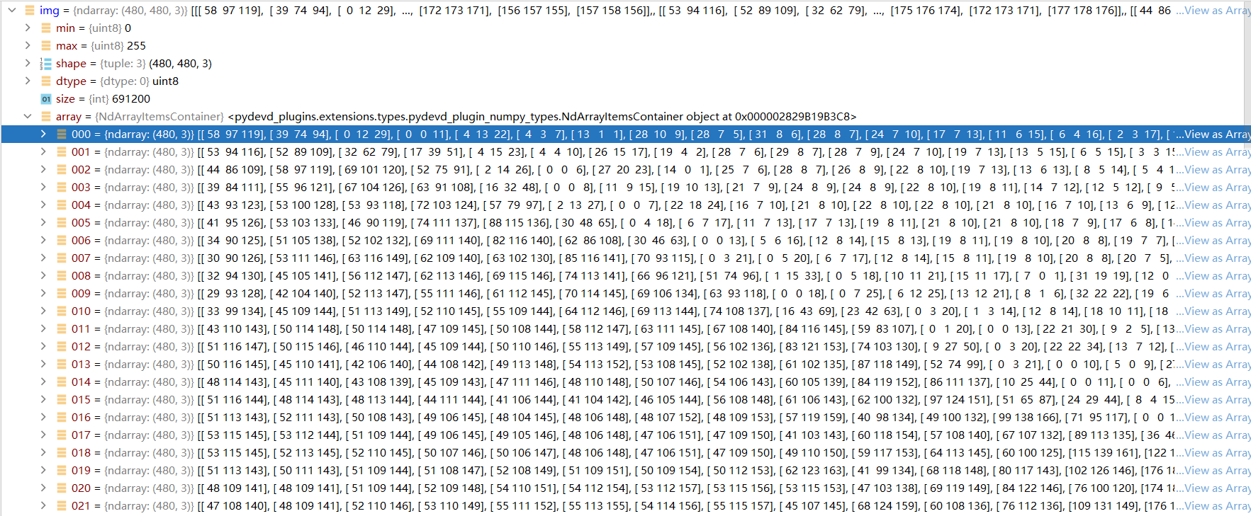

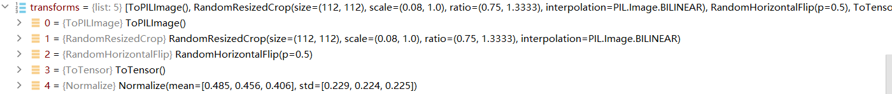
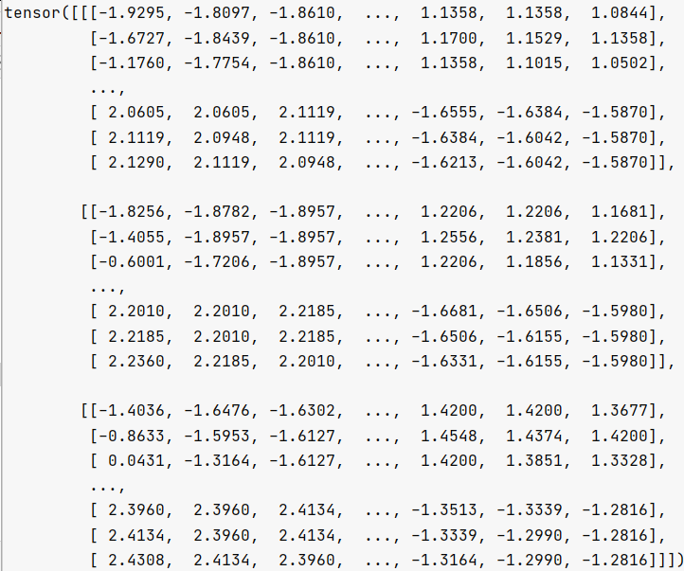
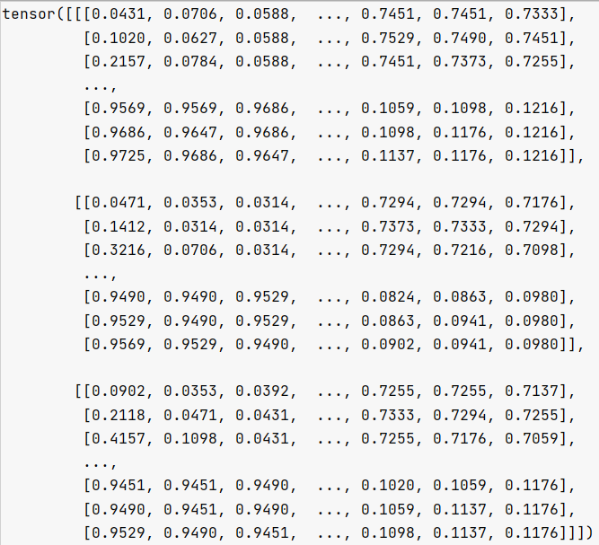
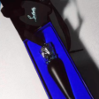
数据预处理
读入图片
图片通过cv2.imread函数读入。
cv2.imread()读取图片后已多维数组的形式保存图片信息，前两维表示图片的像素坐标，最后一维表示图片的通道索引，具体图像的通道数由图片的格式来决定
数据处理
transforms.ToPILImage
功能：将tensor 或者 ndarray的数据转换为 PIL Image 类型数据
随机长宽比裁剪 transforms.RandomResizedCrop
功能：随机大小，随机长宽比裁剪原始图片，最后将图片resize到设定好的size
依概率p水平翻转transforms.RandomHorizontalFlip
功能：依据概率p对PIL图片进行水平翻转 参数： p- 概率，默认值为0.5
ToTensor()和归一化处理Normalize(）
将给定图像转为Tensor类型后，以均值[0.485,0.486,0.406]，标准差[0.229,0.224,0.225]做归一化处理
Notes:
这里拿一张图片举例，每一步处理的结果如图所示。
cv2.imread把图片以ndarray格式读出，大小为（480,480,3）
ToPILImage函数将ndarray的数据转换为 PIL Image 类型数据并可视化，由于该函数参数默认转化为单通道，所以颜色变了。
裁剪后的结果。
0.5的概率水平翻转，我举这个例子的时候代码没有翻转图片所以没有变化就不展示了。
ToTensor将图片转化成（3,112,112）大小的tensor数据。
最后对数据进行归一化处理。

Slide 20
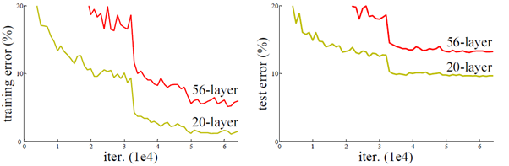
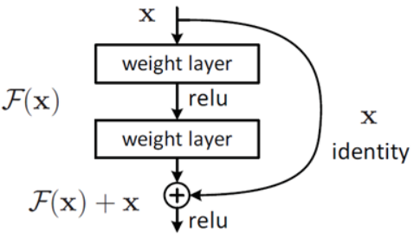
特征工程
ResNet原理（backbone）
一种是调整求解方法，比如更好的初始化、更好的梯度下降算法等；另一种是调整模型结构，让模型更易于优化。
退化”指的是，给网络叠加更多的层后，性能却快速下降的情况
深度神经网络的“退化”问题
两种解决思路
简单的例子
假设有个网络参数映射：g(x)和h(x)，这里想把5映射成5.1，那么g(5)=5.1，引入残差的映射H(5)=5.1=F(5)+5,
F(5)=0.1。引入残差的映射对输出的变化更加敏感，比如从输出的5.1再变化到5.2时，映射g(x)的输出增加了1/51=2%。而残差结构输出的话，映射F(x)从0.1到0.2，增加了100%。明显后者的输出变化对权重的调整作用更大，所以效果更好。
残差学习
可以拟合的函数为F(x)，期望得到的潜在映射为H(x)。
F(x):=H(x)−x，这样原本的前向路径上就变成了F(x)+x，用F(x)+x来拟合H(x)
Notes:
前面也提到了，这里的特征工程就是用resnet50作为backbone去处理图片。所以先介绍一下resnet原理。
1.按道理，给网络叠加更多层，浅层网络的解空间是包含在深层网络的解空间中的，深层网络的解空间至少存在不差于浅层网络的解，因为只需将增加的层变成恒等映射，其他层的权重原封不动copy浅层网络，就可以获得与浅层网络同样的性能。更好的解明明存在，但实际找到的反而是更差的解。如图所示，显然，这不是过拟合问题，而是个优化问题，反映出结构相似的模型，其优化难度是不一样的，且难度的增长并不是线性的，越深的模型越难以优化。
2. ResNet属于后者，为的是探求更好的模型结构。
3.上图为一个残差快，称为Residual Block。对于某个block，其可以拟合的函数为F(x)，期望得到的潜在映射为H(x)，与其让F(x) 直接学习潜在的映射，不如去学习残差H(x)−x，即F(x):=H(x)−x，这样原本的前向路径上就变成了F(x)+x，用F(x)+x来拟合H(x)。这样可能更易于优化，因为相比于让F(x)学习成恒等映射，让F(x)学习成0要更加容易——后者通过L2正则就可以轻松实现。这样，对于冗余的block，只需F(x)→0就可以得到恒等映射，性能不减。
4.如果还难以理解，这里我举个简单的例子从直观上对残差学习的优点有个简单认识，（读例子），这个例子不能完全解释resnet的优点，事实上它的优点是要经过梯度传播的公式推导的，由于时间有限，这里不讲那么深。

Slide 21
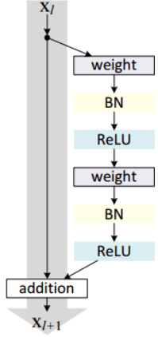
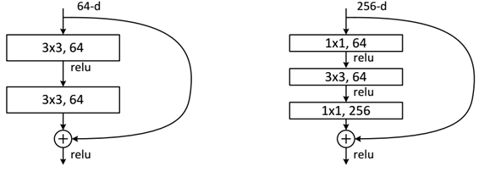
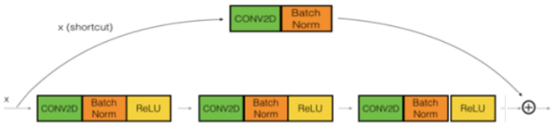
特征工程
ResNet结构（backbone）
Notes:
一个残差块有2条路径F(x)和x，F(x)路径拟合残差，可称之为残差路径，x路径为恒等映射，称之为”shortcut”。图中的⊕为element-wise addition，要求参与运算的F(x)和x的尺寸要相同。
残差路径可以大致分成2种，如图所示，这一个称为“basic block”，接下来是我采用的结构，其包含的1×1卷积层用于先降维再升维，主要出于降低计算复杂度的现实考虑，称之为“bottleneck block”。
然后，引入BN层和Relu层，BN层解决了plain net的梯度消失和爆炸，将BN和ReLU统一在一起可以获得易于优化以及减少过拟合的效果。并且相关研究证明将addition部分的Relu移到残差路径从而保持shortcut路径的“纯净”，可以让信息在前向传播和反向传播中平滑传递，获得更好的效果。更改后的结构如图所示，当然如果把将BN和ReLU统一放在weight前还能提高性能。
对于shortcut路径，当输入和输出维度一致时，可以直接将输入加到输出上。但是当维度不一致时，就不能直接相加。需要经过1×1卷积来升维，将其变得与F(x)路径的输出保持shape一致。有时根据feature map数量和尺寸，还需要经过降采样处理，接下来会再提到这一步。最终主要使用到的模型如图所示。

Slide 22
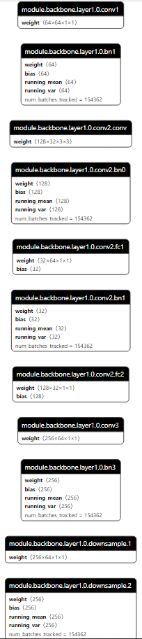
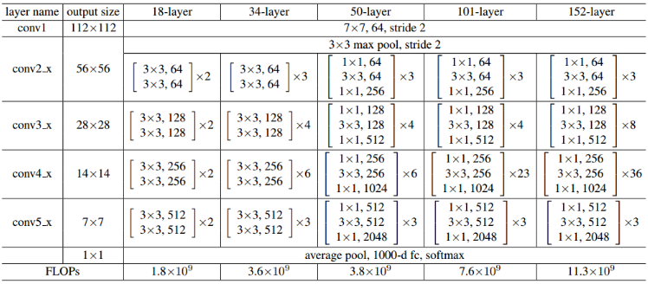
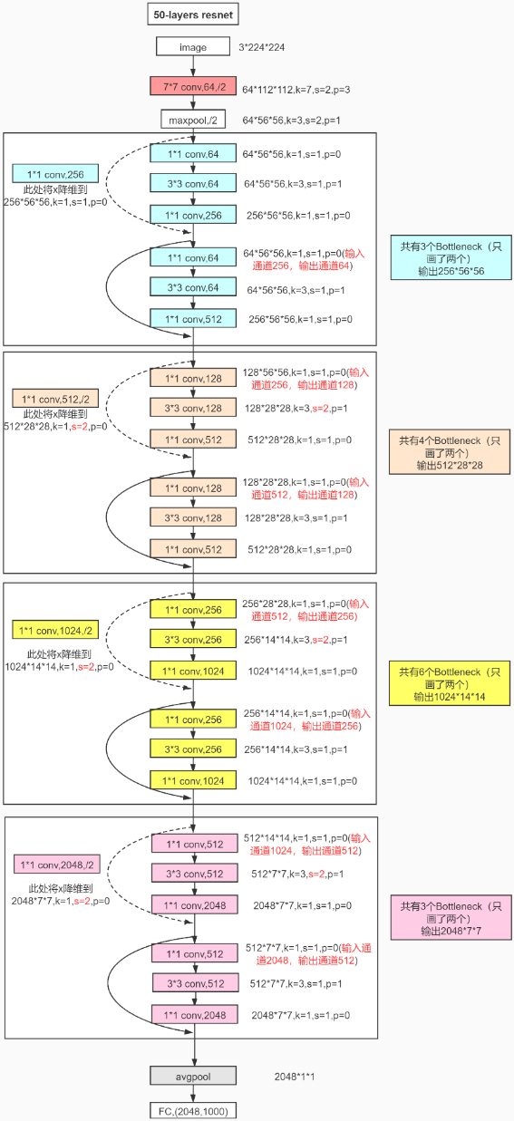
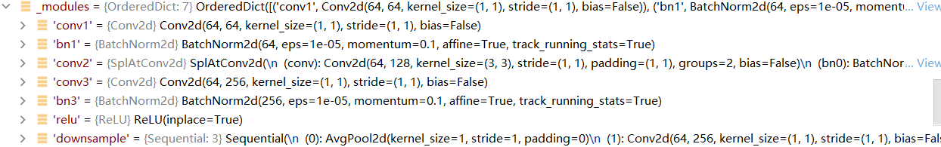
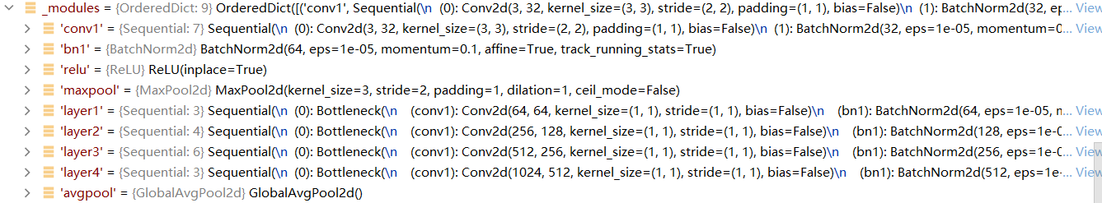
特征工程
ResNet结构（backbone）
Notes:
本实验完整的RestNet50包括conv1、maxpool、layer1-4（对应图中conv2.x-5.x）、average pool共7大部分。因为Resnet只作为Backbone，所以最后的FC和softmax不要。代码结构如图所示。
四个layer层分别包含3/4/6/3个bottleneck block。由于时间限制，这里只展示layer1,它包含3个bottleneck block，结构如图所示。
它的每个bottleneck block主要由1×1×64,3×3×64，1×1×256三个卷积层构成，再加上一些BN和Relu。
最后的downsample则是对shortcut路径的操作。它的结构如图所示。
需要强调的是“downsample”中的降采样操作不是每一个bottleneck block都需要，只分别在每一个layer的第一个Block中使用，效果为feature map大小减小1倍，同时feature map数量增加1倍，如图中虚线划定的block。
最终，可视化网络结构结果如图所示，由于图片太大只能截取其中一个block展示。

Slide 23
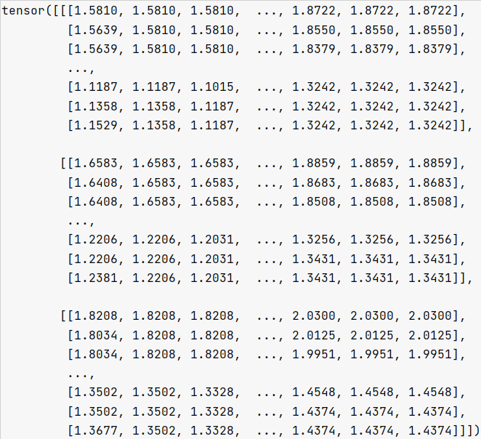
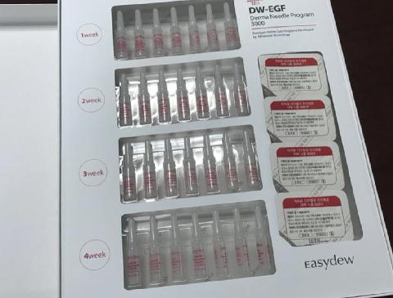
特征工程
Backbone特征提取结果
Notes:
这里以一张图片作为例子，（点击）这是图片经过预处理之后的数据矩阵，大小为（512（batch size）,3,112,112），（点击）这是经过resnet处理最终提取出来的特征向量，大小为（512，2048）

Slide 24
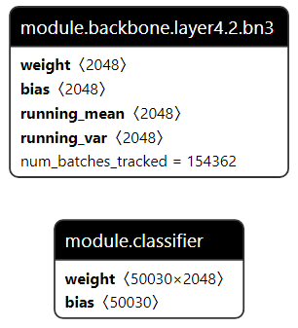
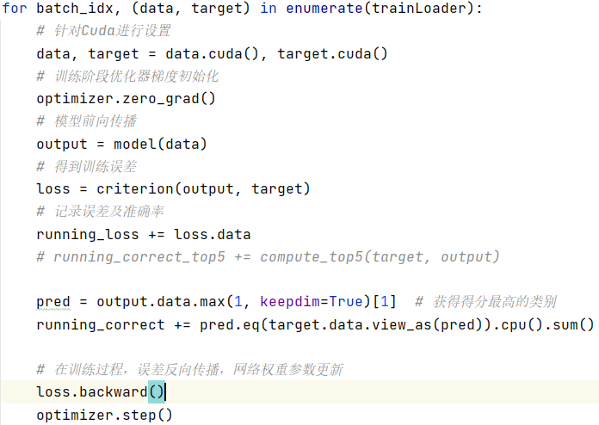

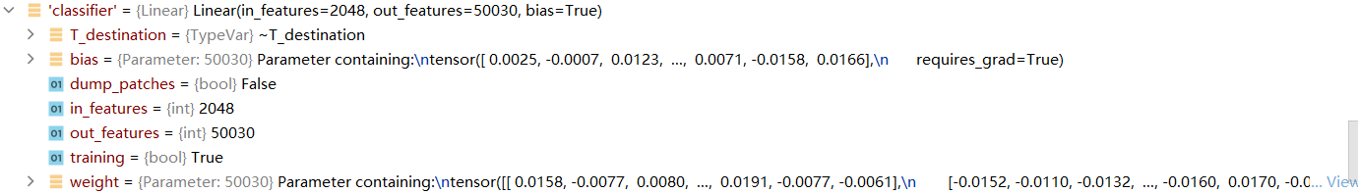
训练模型
Classifier（微调head）
Notes:
Head部分非常简单，前面说过为了降低训练成本且保证一定的准确率，本模型采用一层全连接层作为head，其代码及结构如图所示。
之后只需要对其进行求损失，backward，优化即可，训练代码如图所示。
整个模型最终输出一个1×50030的一维向量，其中的最大值即为标签值。

Slide 25
训练模型
Classifier结果
Notes:
仍然用特征工程部分举的例子。经过数据预处理和特征工程后的特征向量经过classifier处理变成一个（512,50030）大小的向量。
最后选取该向量中最大值的索引作为类别，输出一个（512,1）大小的类别矩阵。

Slide 26
成果展示
5

Slide 27
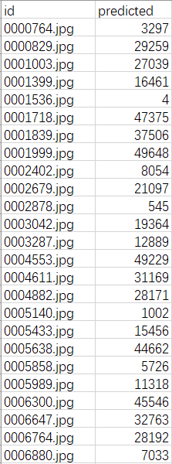
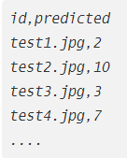
比赛结果
比赛要求
1.对于测试集中的每个图像，必须预测一个并且只有一个类别标签。
2.结果在CSV中提交。
有效的CSV在每一行中必须包含文件名和预测结果。3.CSV文件还必须包含一个头部。
Notes:
比赛要求，对于测试集中的每个图像，必须预测一个并且只有一个类别标签。结果在CSV中提交。有效的CSV在每一行中必须包含文件名和预测结果。CSV文件还必须包含一个头部，其格式如图所示：

Slide 28
THANKS
感谢批评指正
答辩人：何昌钦

